Slide 1
Disk Yönetimi

Slide 2
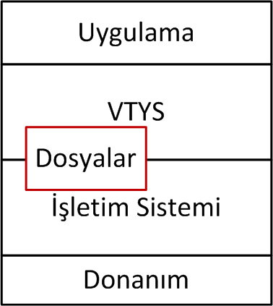
Dosya Nedir?
Bir dosya kalıcı veya geçici olmayan depolama alanına yerleştirilen veri kolleksiyonudur.

Slide 3
Dosyalar
Files(Dosyalar)
  Veri Kolleksiyonu
  En az bir blok gerektirir.
  Programlar için birliktelik
Mantıksal görünüm vs. Fiziksel görünüm
Sıralı Erişim vs. Rastgele Erişim
Bitişik vs. Ayrık

Slide 4
Sıralı Erişim Depolama Ortamı
Notes:
Manyetik bant, erken bilgisayar sistemlerinde rutin ikincil depolama için geliştirilmiştir ve seri olarak birbiri ardına depolanan kayıtları içerir. Bu kayıtların uzunluğu genellikle uygulama programı tarafından belirlenir ve her kayıt kasetteki konumu ile tanımlanabilir. Bu nedenle, tek bir kayda erişmek için, kasetin monte edilmesi ve istenen pozisyona gelinceye kadar başından hızlı ileri sarılması gerekir. Bu zaman alıcı bir süreç olabilir.

Slide 5
Doğrudan Erişimli Depolama Ortamı
Sabit Kafalı Disk
Notes:
Sabit kafalı bir manyetik disk, genellikle her iki tarafta da eşmerkezli daireler halinde biçimlendirilmiş manyetik film kaplı büyük bir CD veya DVD'ye benzer. Her daire bir parçadır. Veriler, üzerine yerleştirilmiş sabit okuma / yazma kafası ile her iz üzerine seri olarak kaydedilir.

Slide 6
Doğrudan Erişimli Depolama Ortamı
Doğrudan Erişimli Depolama Ortamı

Slide 7
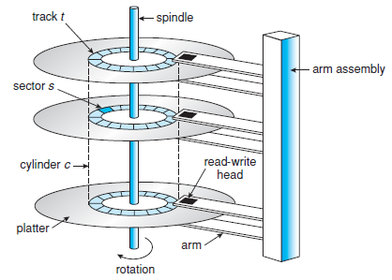
Manyetik Diskin Yapısı
Manyetik diskler istenen yere direk olarak erişebilmeyi sağlar.
Bir Diskin basit yapısında
  Disk blokları
  İzler (Tracks)
  Plakalar
  Sektörler
  Okuma Yazma Kafası
  Disk kontroller
  Erişim zamanı
  Rotasyonel gecikme

Slide 8
Sektörler
Sektör, disk üzerindeki en küçük adreslenebilen alandır.

Slide 9
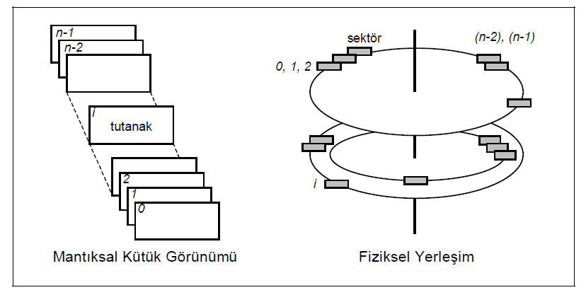

Slide 10
Disk Kapasitesi
Silindir sayısı= Yüzeylerdeki track sayısı
Track kapasitesi = bir tracktaki sektör sayısı × her sektörün kapasitesi
Silindir kapasitesi= yüzeylerin sayısı x track kapasitesi
Sürücü kapasitesi= silindir sayısı x silindir kapasitesi

Slide 11
Örnek
Disk karakteristikleri
– Her sektörün kapasitesi= 512
– her tracktaki sektör sayısı= 64
– Her silindirdeki track sayısı = 16
– silindir sayısı= 4096
Her birinin kapasitesi 256 bayt olan 5000 kayıt için kaç adet silindir gerekir?

Slide 12
Varolan bir Disk
Model: Seagate ST3200822A
Kapasite: 200GB
Transfer Hızları
  Maximum Internal 683Mbits/sec
  Maximum External 100Mbytes/sec
Discs/Heads 2/4
Her sektörün kapasitesi 512 bayt
Dönüş Hızı 7200 rpm
Ortalama Erişim 8.5 milisaniye
Ortalama gecikme 4.16 milisaniye

Slide 13
SSD (Solid State Disk – Katı Hal Diski
Katı hal disk teknolojisinin arkasındaki düşünce, veriyi manyetik plakalar yerine yeniden yazılabilir flash belleklere kaydetmektir. Aslında USB belleklerden MP3 çalarlara kadar bu tarz bellekleri küçük çaplı depolama gereksinimlerimiz için uzunca bir süredir kullanıyoruz. Yeni disklerin üstünlükleri, yalnızca hızlı veri erişimi ve performansın sürekliliğini sağlamakla sınırlı değildir. SSDlerde hareketli parçaların olmamasının bile çok önemli getirileri var.

Slide 14
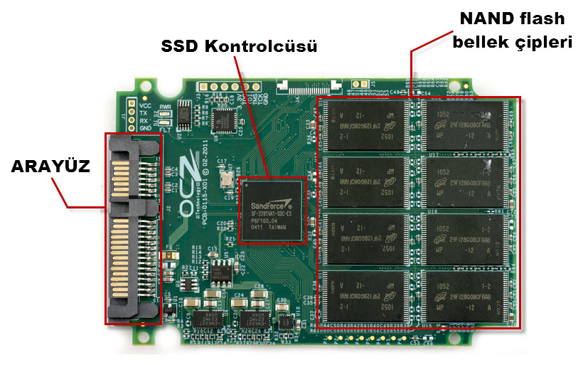
SSD (Solid State Disk – Katı Hal Diski
Örneğin, klasik sabit disklere göre daha az ısınıyorlar, genellikle daha az güç harcıyorlar ve tümüyle sessiz çalışıyorlar. Ayrıca aşırı sıcağa, soğuğa, çarpma ve düşmelere karşı daha dayanıklılar. Bu nedenle SSDler, özellikle dizüstü bilgisayarlar ve zor koşullarda çalışmak üzere tasarlanmış bilgisayarlar için ideal bir depolama birimidir.

Slide 15
Mantıksal görünüm vs. Fiziksel görünüm
Fiziksel Dosya: Dizin içinde bulunan, işletim sistemi tarafından bilinen, ikincil bellek üzerinde fiziksel olarak bulunan dosyadır
Mantıksal Dosya: herhangi bir programın bir hat üzerinden bilginin ayıklandığı veya gönderildiği yapıdır.
Fiziksel dosyaya mantıksal dosya üzerinden erişim gerçekleştirilir.

Slide 16
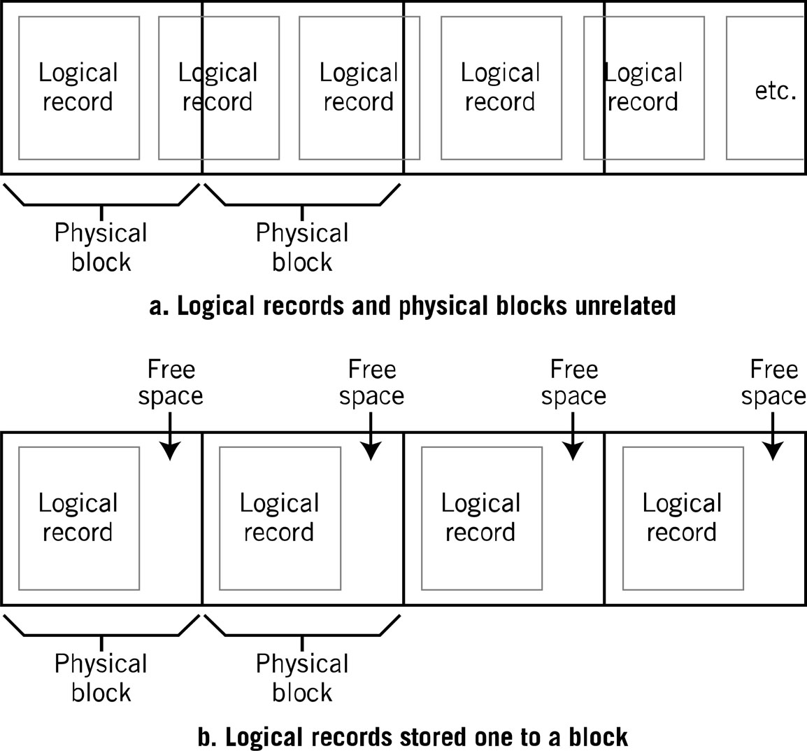
Logical View vs. Physical View

Slide 17
Disk Çizelgelemeleri
İkincil bellek üzerinde çok sayıda okuma/yazma işlemi yapılmaktadır. Bu nedenle okuma/yazma işlemlerinin çok hızlı gerçekleştirilmesi gerekir. Disk hızını belirleyen 3 etken vardır :
1. Sistem öncelikle kafayı uygun iz ya da silindir üzerine hareket ettirir. Bu harekete ”Arama”, geçen süreye de ”Arama Süresi” denir.
2. Kafa uygun track(iz) üzerindeyken, doğru sektöre gelene kadar geçen süreye de ”Rotasyonel Gecikme (Rotational Delay)” denir.
3. Son olarak bilgi diskten okunarak ana belleğe transfer edilinceye kadar geçen süreye de ”Transfer Süresi” denir.

Slide 18
Disk Çizelgeleme Algoritmaları
Bir diskin okuma/yazma isteğine cevap vermesi bu üç sürenin toplamıyla bulunur. Arama süresinin kısa olması ve kafanın istenilen bloğa hızlı ulaşabilmesi için, çeşitli disk çizelgeleme algoritmaları geliştirilmiştir. Bunlardan bazıları :
1. FIFO (İlk gelen ilk hizmet) disk çizelgeleme algoritması
2. SCAN disk çizelgeleme algoritması
3. C-SCAN disk çizelgeleme algoritması
4. SSTF (Shortest Seek Time First) disk çizelgeleme algoritması

Slide 19
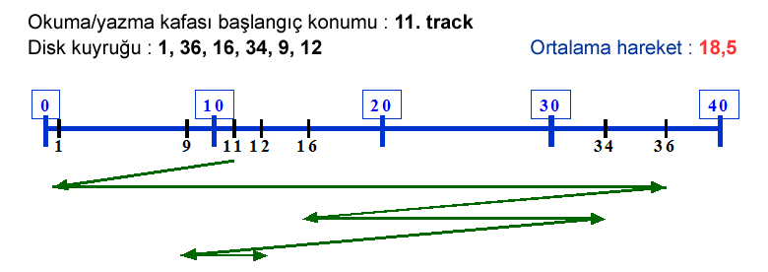
Disk Çizelgelemeleri
1. FIFO (İlk gelen ilk hizmet) disk çizelgeleme algoritması
En basit disk tarifeleme algoritmasıdır. Disk kuyruğundaki sıraya göre okuma/yazma kafası hareket ettirilir.

Slide 20
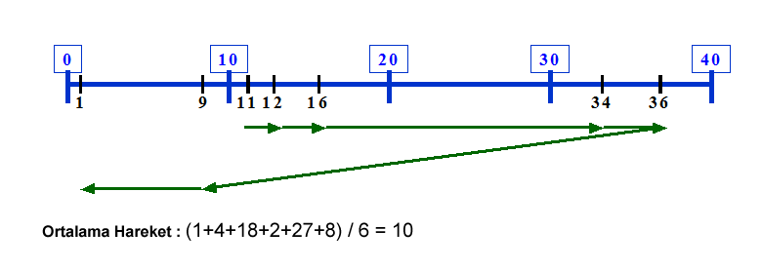
Disk Çizelgelemeleri
2. SCAN disk çizelgeleme algoritması (Elevator Algorithm)
Okuma/yazma kafası tek yönde ilerliyor, o yöndeki isteklere cevap verdikten sonra geri yönde en yakın isteğe cevap veriyor.

Slide 21
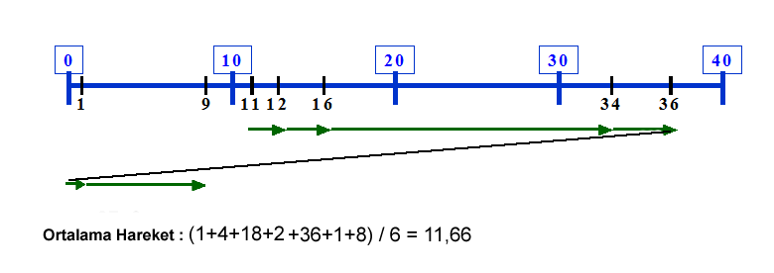
Disk Çizelgelemeleri
3. C-SCAN disk çizelgeleme algoritması
SCAN algoritmasına benzer, fakat disk kolu sona ulaştığı zaman bir sonraki işlemde en başa geliyor.

Slide 22
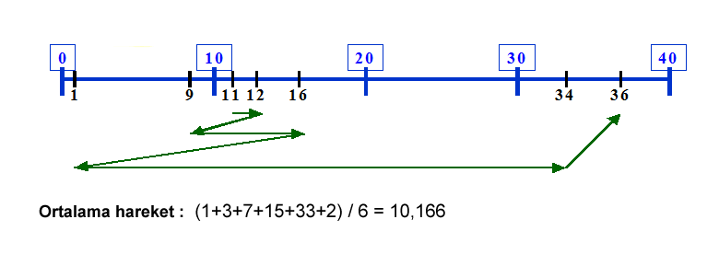
Disk Çizelgelemeleri
4. SSTF (En kısa arama zamanlı ilk önce) algoritması
Okuma yazma kafası bulunduğu konumdan (başlama konumu), arama zamanının en düşük olduğu iz üzerine hareket eder.

Slide 23
Dosya Yapısı (Erişim Yöntemleri)
Tape
  Sıralı Erişilen dosyalar
Disk
  Rastgele Erişilen dosyalar
  İndeksli dosyalar
Bellek için Ağaç Yapıları (1960)
  Binary Search Trees
Dosya için uygun bellek yapısı (1973)
  B+ Tree

Slide 24
Disk Yönetimi
Diskin Biçimlendirilmesi
Disk Başlatma
  Ön yükleme kodu (Boostrap code)
  Tam Ön yükleme Kodu

Slide 25
RAID
(Redundant Array of Independent Disks)
RAID, işletim sistemi tarafından tek bir mantıksal birim olarak görüntülenen bir dizi fiziksel disk sürücüsüdür.
Amaç : Performansı ve güvenilirliği artırmak.
İki ana teknik var:
  Veri şeritleme: Veri bölümlendirilir; Bir bölümünün boyutuna şeritleme(stripping) birimi denir. Bölme birkaç disk üzerine dağıtılır.
  Artıklık: Daha fazla disk – Daha fazla hata demektir.
    Yedekli bilgiler disk arızalanırsa verinin yeniden yapılanmasına olanak sağlar.

Slide 27
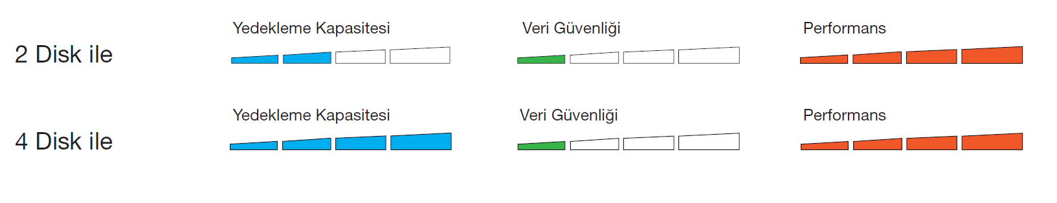
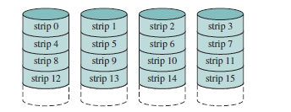
RAID
(Redundant Array of Independent Disks)
Disk Striping (RAID 0)
Bu sistemde kullanılan en küçük kapasiteli diskin büyüklüğüne bağlı olarak disklerin tümünü tek bir disk olarak görüntüler. Hızlı veri aktarımının ön planda olduğu RAID konfigürasyonudur.
Tüm diğer RAID konfigürasyonlarından farklı olarak hızlı veri aktarımına izin veren, herhangi bir veri-kontrol paritesine sahip olmadan veri kaydetmeyi sağlar. Ancak, disklerden birisi arızandığında, disklerdeki tüm veri ulaşılamaz hale gelir.

Slide 28
Disk Mirroring (RAID 1)
Tüm disklerin konfigürasyona dahil edildiği, ancak toplam kapasitenin sadece %50’sinin kullanıldığı RAID konfigürasyonudur. RAID 1, kullanılan %50’lik kısmın tam bir kopyasını görünmeyen diğer %50’lik bölüme aktarır. Veri kapasitesinden çok, yedekleme ve güvenilirliğin daha önemli olduğu durumlarda çok kullanışlıdır. Bir disk arızalandığında, kaybolan verinin yerine getirilmesi ve RAID konfigürasyonunu otomatik olarak yeniden yapılandırmak mümkündür.

Slide 29
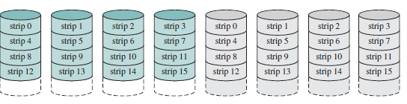
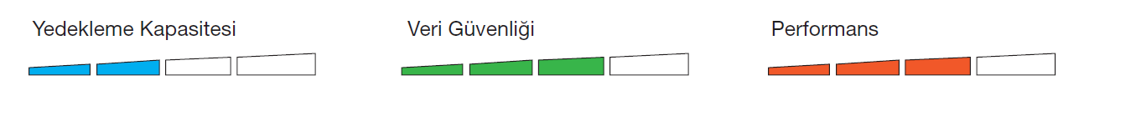
Disk Mirroring with Striping (RAID 10)
Yine tüm disk kapasitesinin %50’si kullanılır. Aktarılan verinin diğer %50’lik görünmeyen kısmına otomatik olarak yedek alınır. Veri güvenliği ve yedeklemenin önemli olduğu durumlarda en çok tercih edilen RAID konfigürasyonudur. Bir disk arızalandığında ikinci yedekten otomatik olarak veri aktarımı sağlanır.

Slide 30
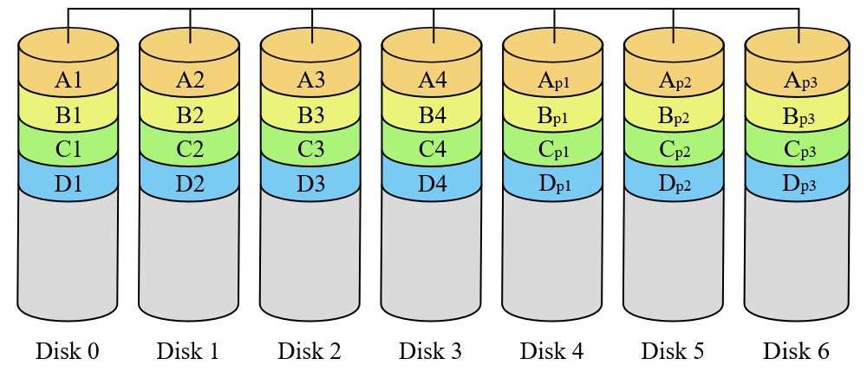
RAID 2 (Hamming Code Eşliği)

Slide 31
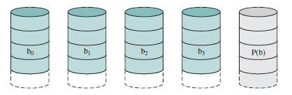
Disk Striping with dedicated parity (RAID 3)
Cihaz üzerindeki 4 diskin tamamı bu konfigürasyonda kullanılır. Ancak toplam disk kapasitesinde bir disk hariç tutulur. Ve bu disk parite bilgisi yedeklemek için kullanılarak byte seviyesinde striping yapan RAID 3 tarafından kullanılır. Parite verisinin güncellenmesi gerektiği her yazma işleminde veri kaydetmek tek parite diski kullanan sistemlerin dar boğazıdır. Atanmış bir parite diskinin bir diğer faydası da; parite diski arızalandığında parite bilgisi ve performans kısıntısı olmadan sistemin çalışmaya devam etmesidir. Bir disk arızalandığında değiştirilebilir ve veri otomatik olarak yeniden yapılandırılır.

Slide 32
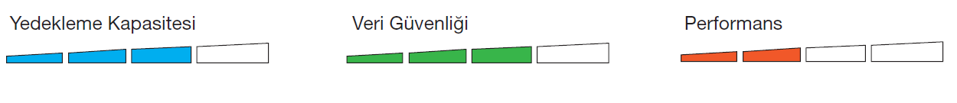
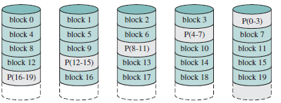
Disk Striping with distributed parity (RAID 5)
Bu konfigürasyonda da tüm diskler kullanılır. Ancak toplam kapasiteden bir disk kapasitesi eksiktir. Parite bilgisi tüm disklere yazılarak daha dengeli performans ve veri entegrasyonu sağlanır. Bir disk hata verdiğinde, veriler otomatik olarak yapılandırılarak arızalı diskin yerine takılan yeni diske aktarılır. RAID yapısı korunarak süreklilik sağlanır.

Slide 33
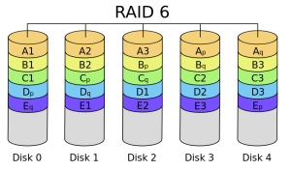
RAID 6 (Striping with Dual Parity)
Bu konfigürasyon çok yüksek arıza ve tahrik arıza toleransı sunar.
Arşivleme gibi uzun veri saklama süreleri gerektiren ortamlar için kullanılır.
RAID 6'yı kullanmanın bir dezavantajı, her parite grubunun ayrı ayrı hesaplanması gerektiğidir; bu da yazma performansını yavaşlatır. Parite için gereken iki ekstra disk nedeniyle RAID 6'yı uygulama da daha pahalıdır.
en az 4 disk gerektirir ve 2 ayrı parity disk oluşturur.

